Slide 1

세션 로딩 중

Slide 2


Slide 3
군집화 알고리즘

Slide 4
학습목표
분류 vs 회귀
군집화
연관규칙추론
아이디어톤

Slide 5
0. 지난시간 복습

Slide 6
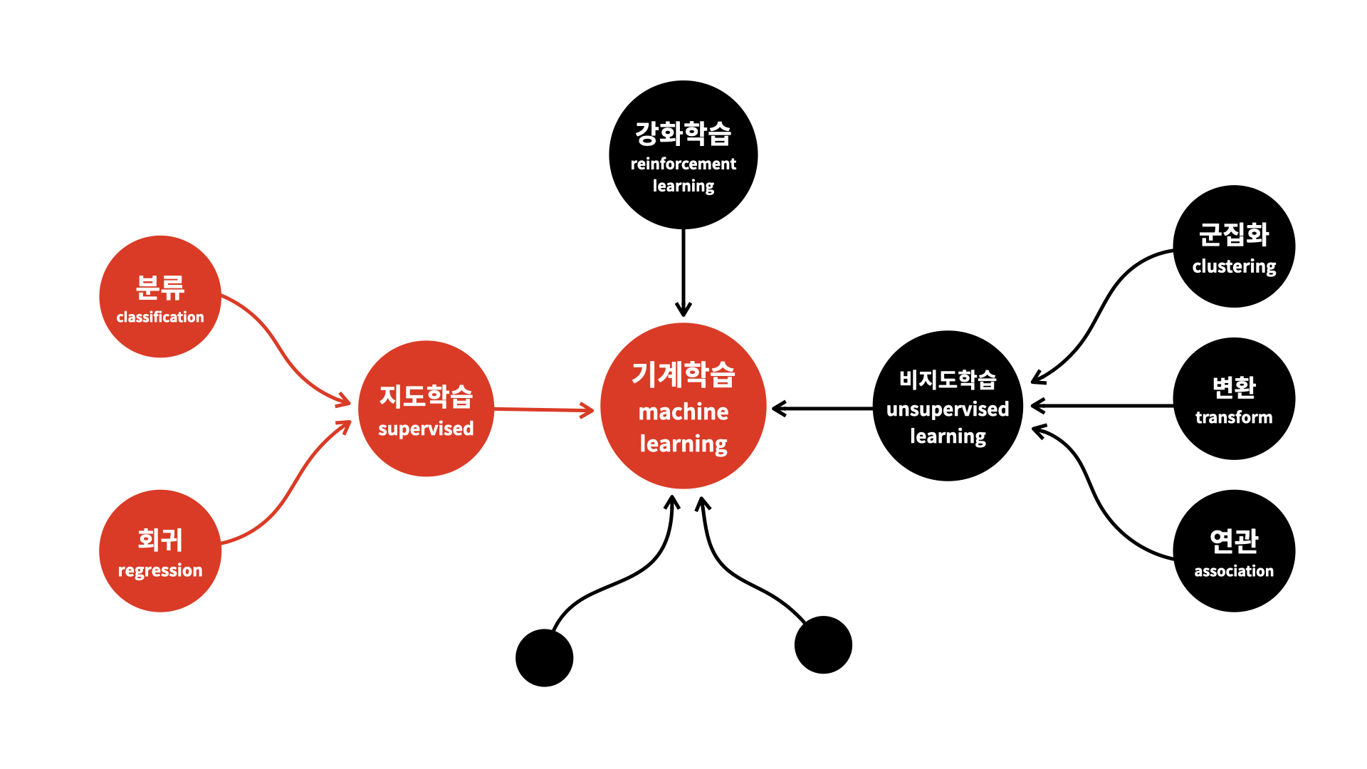
지난시간 복습

Slide 7
지난시간 복습
물고기의 종류를 예측하는 모델
Vs
물고기의 무게를 예측하는 모델
Vs
물고기의 확률을 예측하는 모델

Slide 8
지난시간 복습
물고기의 종류 = 범주형 데이터 like 객관식
Vs
물고기의 무게 = 수치형 데이터 like 주관식
Vs
물고기의 무게 = 확률형 데이터 like 0 ~ 1

Slide 9
지난시간 복습
가지고 있는 데이터에 독립변수와 종속변수가 있고,
종속변수가 이름일때 분류를 이용하면 됩니다.
가지고 있는 데이터에 독립변수와 종속변수가 있고,
종속변수가 숫자일때 회귀를 이용하면 됩니다.
가지고 있는 데이터에 독립변수와 종속변수가 있고,
종속변수가 확률일때 로지스틱 회귀를 이용하면 됩니다.

Slide 10
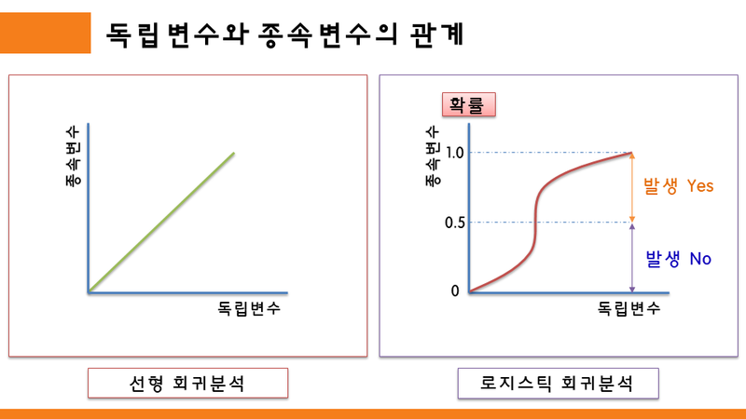
지난시간 복습

Slide 11
지난시간 복습
수치형 데이터
Or
범주형 데이터
확률형 데이터

Slide 12
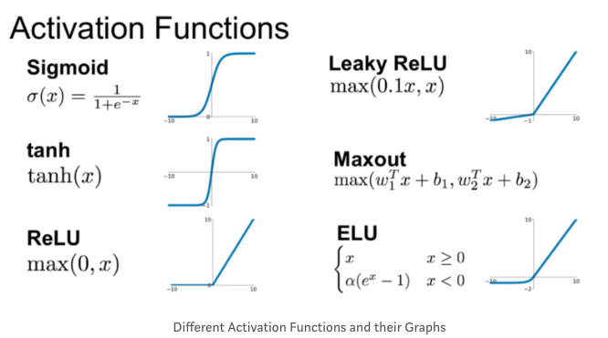
로지스틱 회귀

Slide 13
1. 군집화 알고리즘

Slide 14
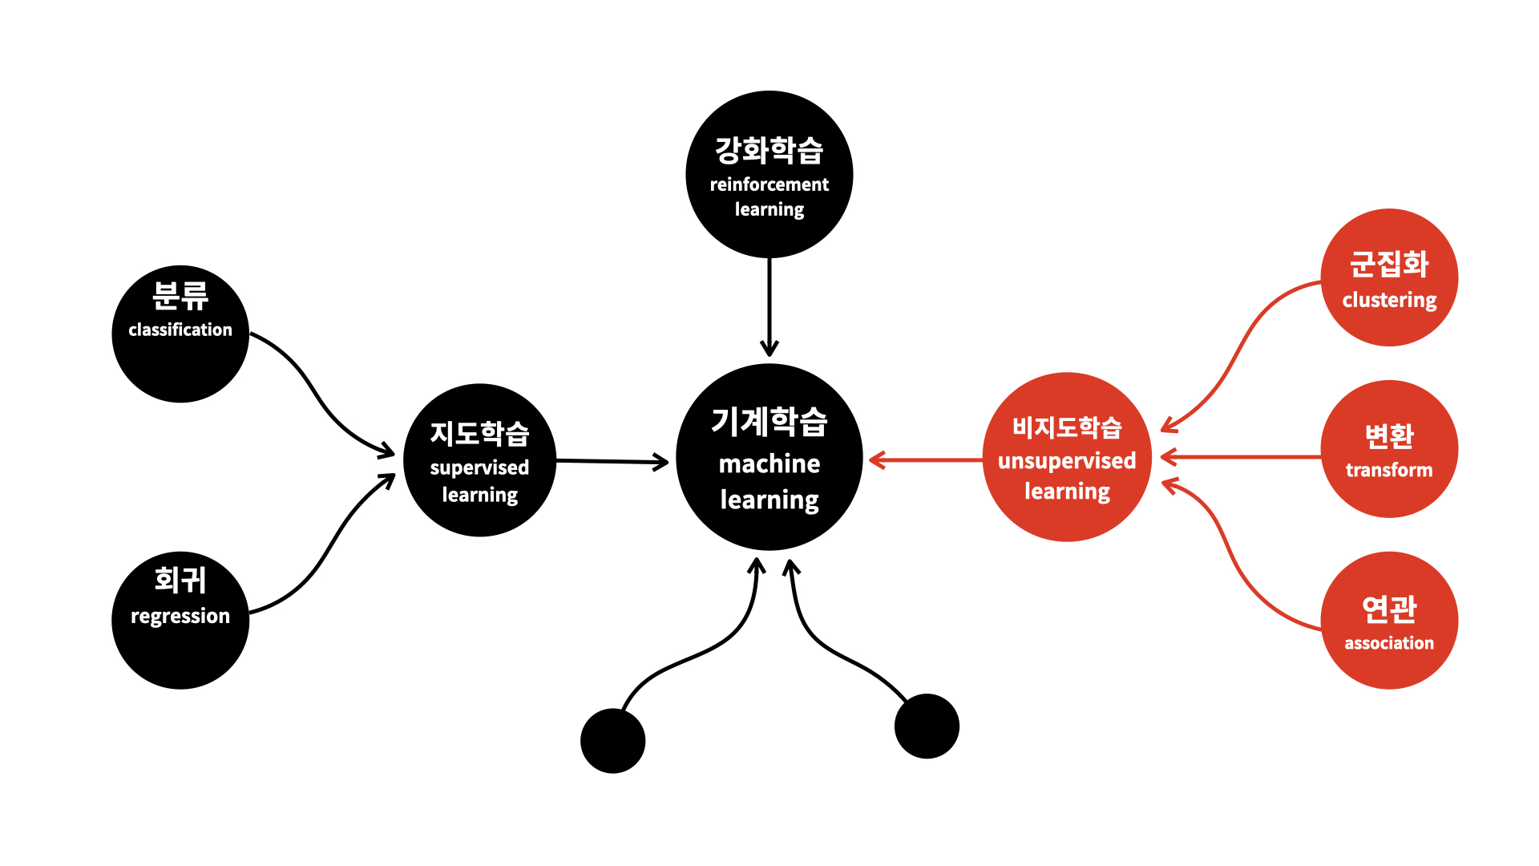
비지도 학습

Slide 15
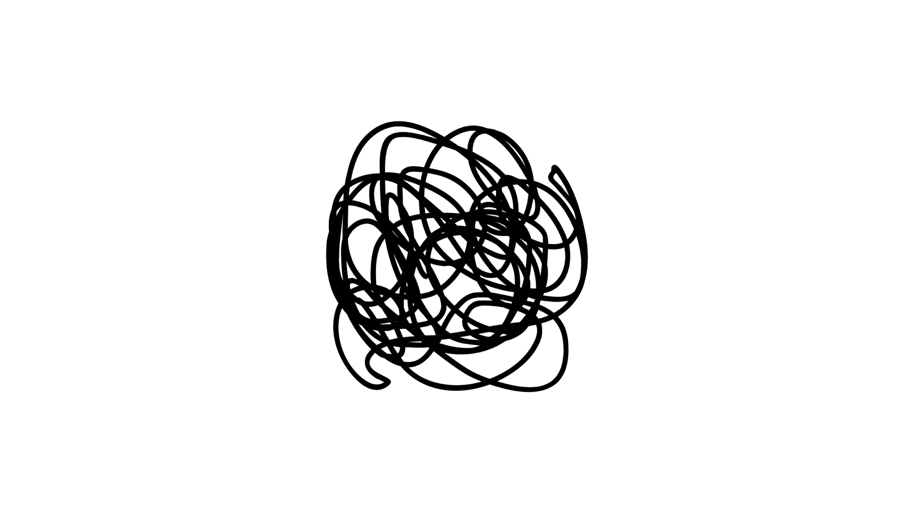
군집화 알고리즘

Slide 16
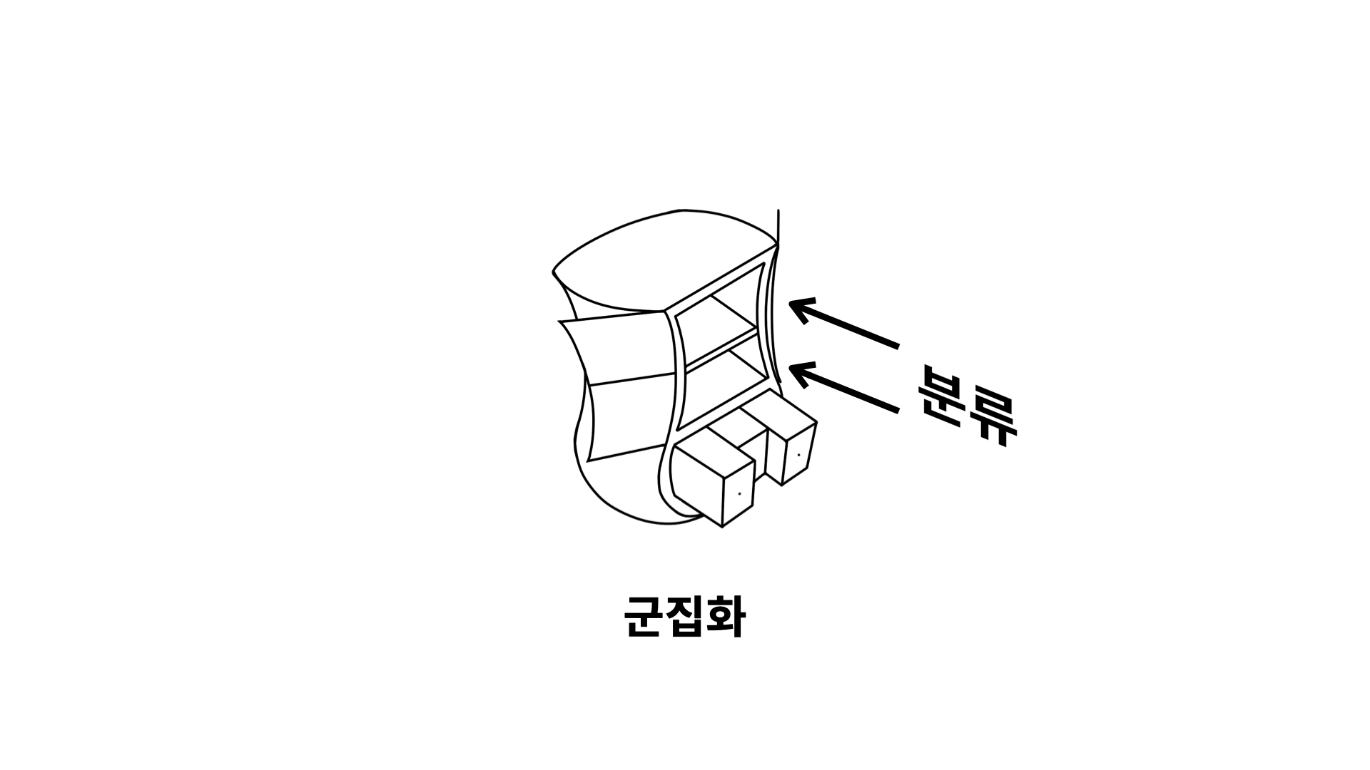
군집화 알고리즘

Slide 17
?

Slide 18
2. 연관규칙추론

Slide 19
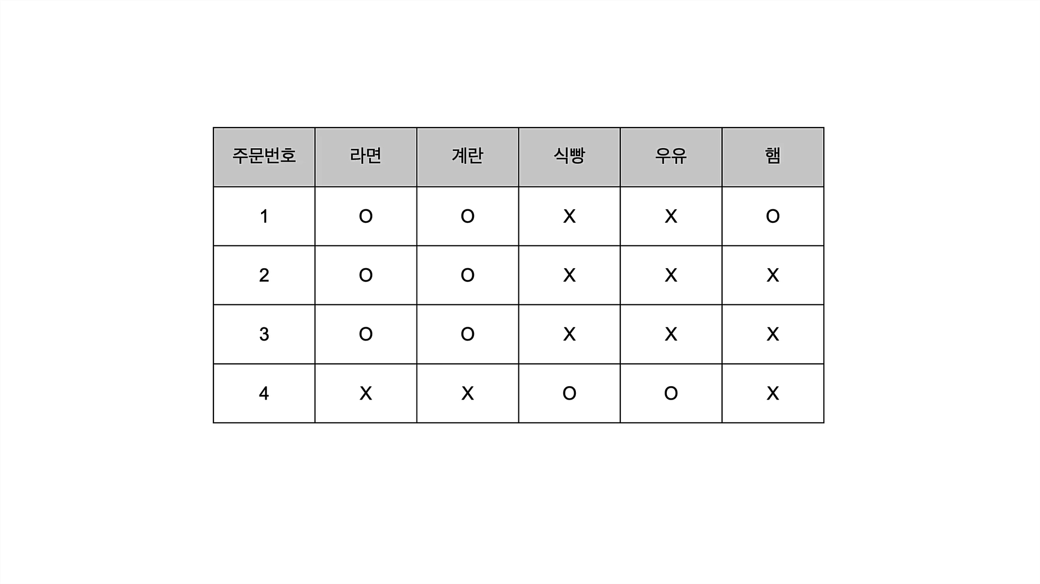
연관규칙추론

Slide 20
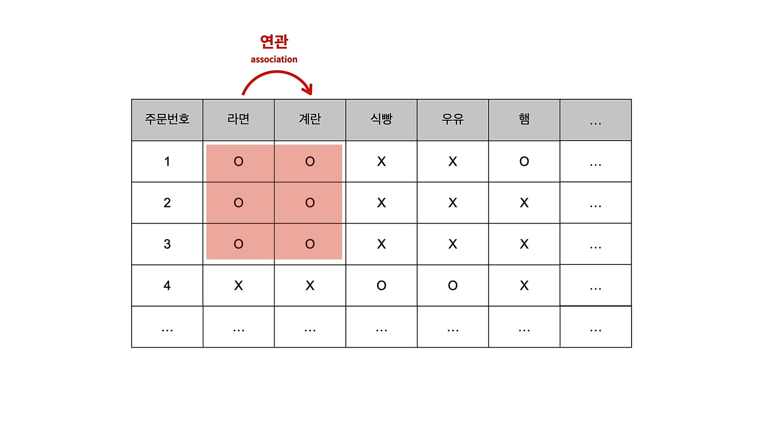
연관규칙추론

Slide 21
3. 군집화 vs 연관규칙추론

Slide 22
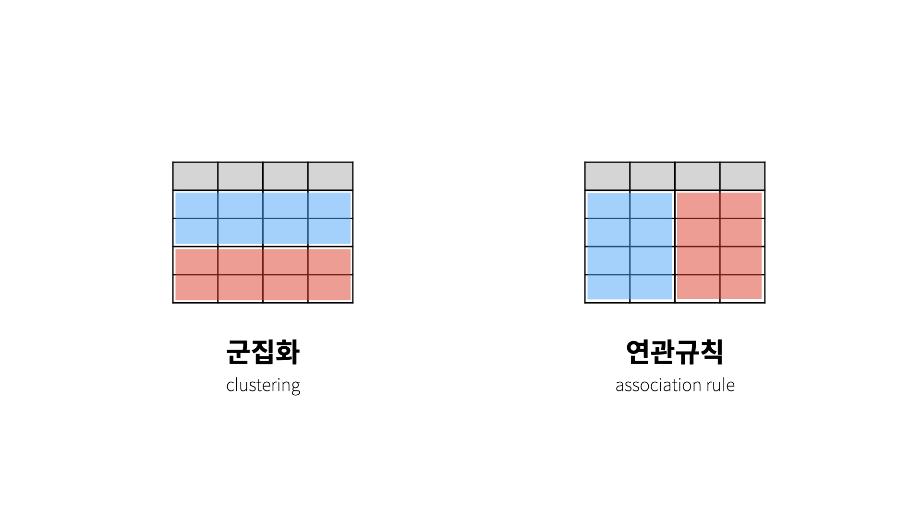
군집화 vs 연관규칙추론

Slide 23
<코드 미리보기>

Slide 24
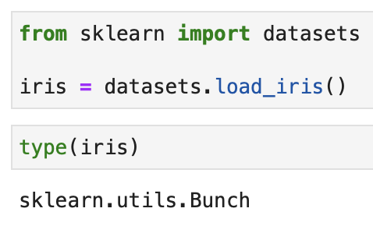
코드 미리보기

Slide 25
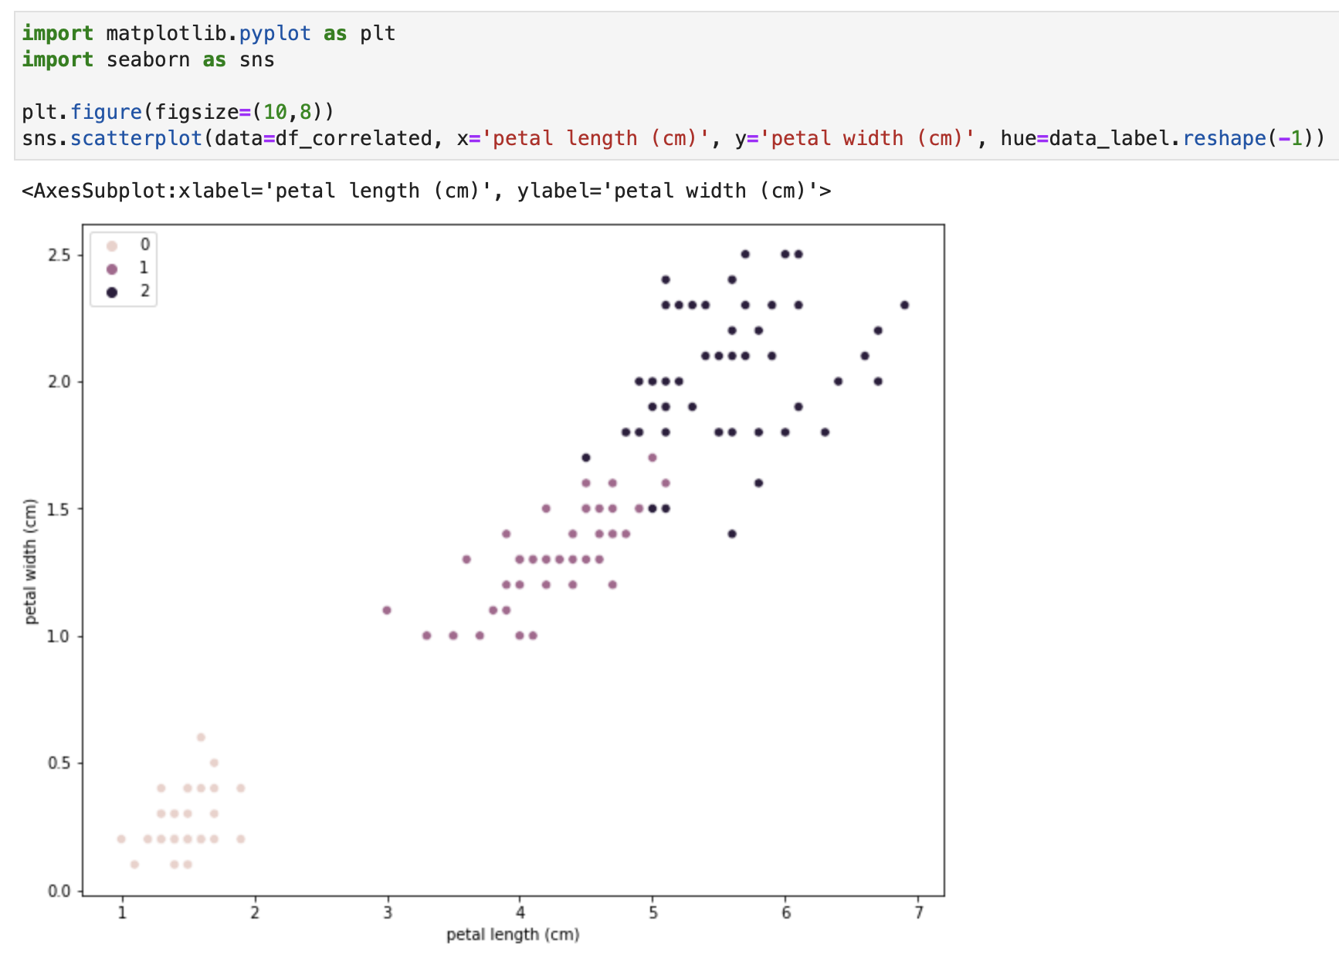
코드 미리보기

Slide 26
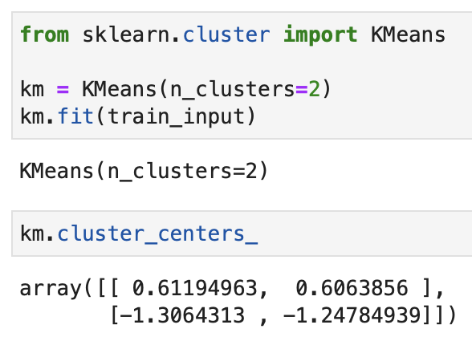
코드 미리보기

Slide 27
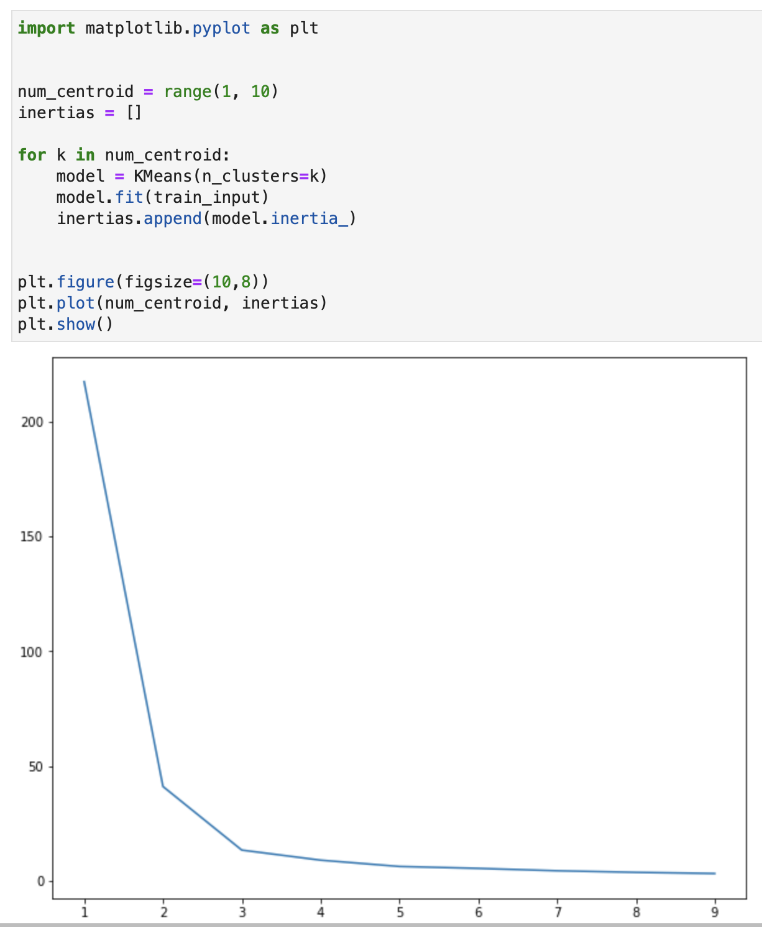
코드 미리보기

Slide 28
<실습>

Slide 29
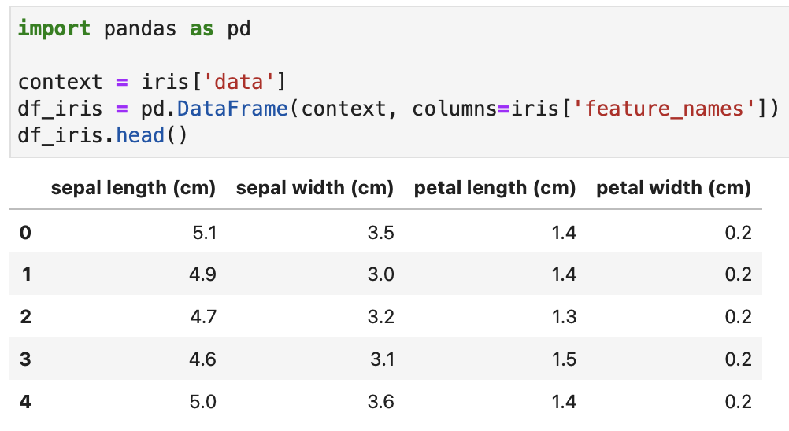

Slide 30
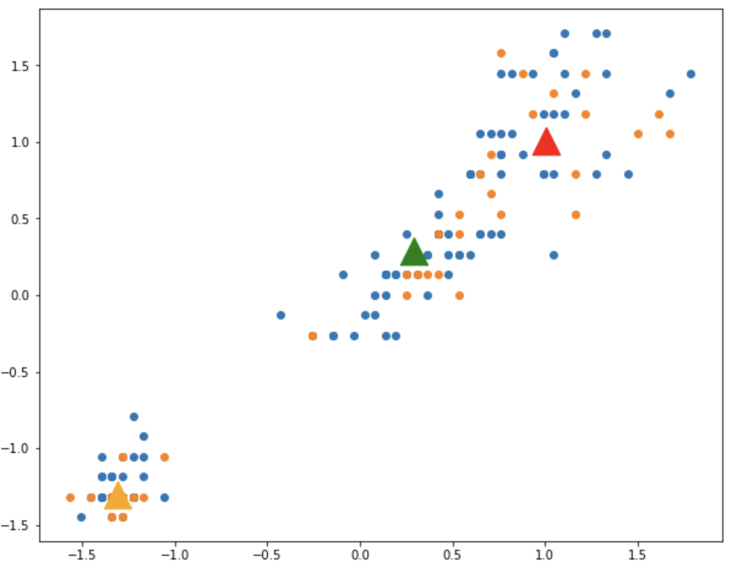

Slide 31
?

Slide 32
세션 끝!

